Slide 1

Spider man!
20185212 김대성, 20185134 서종오

Slide 2
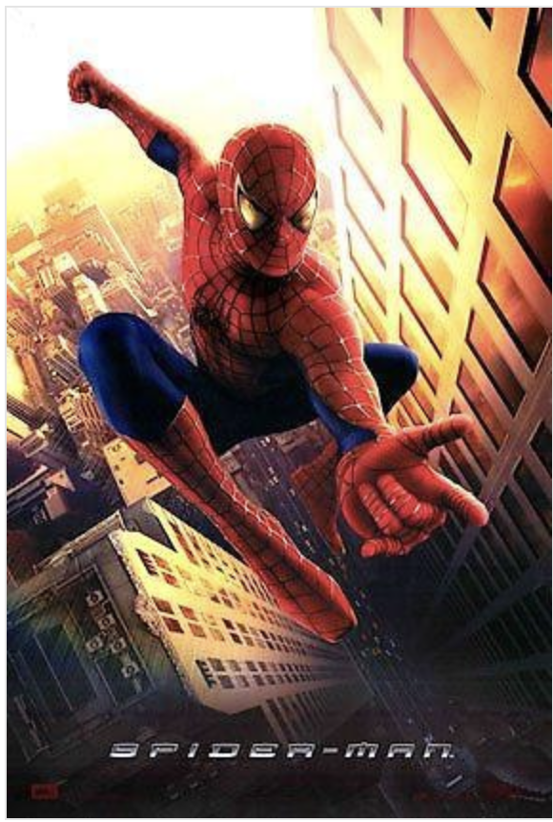
만들고자 하는 게임
스파이더맨처럼 거미줄을 날려 적들을 맞추거나 원하는
위치로 줄을 타고 이동하는 체험을 할 수 있는 게임
손에서 거미줄이 나가고 거미줄이 부딪친 위치로 이동
거미줄의 충돌 효과로 누군가를 맞출 수도 있음

Slide 3
역할분담
- 서종오
도시맵, 훈련장 맵, 사용자 인터페이스 구현, 여러가지 스크립트
플레이어 이동 및 제어 , 장애물 생성 및 제거 , 여러가지 스크립트
- 김대성

Slide 4
게임 방법
플레이어 조작 방법
버튼 클릭(유지) : 거미줄 발사 (2초 동안 아무런 표적도 맞히지 못 할때 초기화)
버튼 유지 해제 : 거미줄 끊기
표적 맞출 시 -> 표적 방향으로 이동 (이동을 할 수 있는 오브젝트일 경우)
1. 표적에 도착하면 표적에서 매달림
이후 버튼을 놓고 바라보는 방향으로 이동
2. 표적에 도착하기 전에 거미줄 끊을 시 -> 바라보는 방향으로 이동

Slide 5
구현 내용
플레이어 이동 과정
버튼 누르면 -> AddForce로 거미줄 발사 -> 거미줄이 오브젝트에 부딪치면 FreezePosition으로 움직임 멈춤 -> 플레이어 MoveToward로 거미줄 방향 이동 -> 도착 후 Hinge Joint 추가 – 스윙운동 -> 버튼 해제 -> 플레이어가 바라보는 방향으로 AddForce
자연스러운 움직임을 위해 움직일 때는 중력의 영향을 받지 않고 도착 후 스윙운동을 위해 중력의 영향을 다시 받도록 함

Slide 6
구현 내용
거미줄
거미줄의 경우 라인 렌더러를 통해 구현
거미줄에서 시작해서 플레이어의 손까지 라인을 잇도록 함
플레이어가 버튼을 놓으면 플레이어의 손 위치에서 빈 오브젝트 생성 및 거미줄의 위치로 이동
이때의 라인 렌더러는 거미줄에서 시작해서 빈 오브젝트까지 라인을 그림
거미줄은 플레이어 속도에 영향을 받기 때문에 처음 생성 시 플레이어의 속도를 더해줌

Slide 7
구현 내용
서바이벌 맵 스폰방식
Angry bird 실습에서 했던 스폰 방식을 이용해서 장애물을 생성함
일정 시간마다 일정 간격으로 무작위 장애물을 생성함
플레이어
장애물들은 생성될 때
무작위 방향, 무작위 색상, 무작위 크기로 생성
생성방향

Slide 8
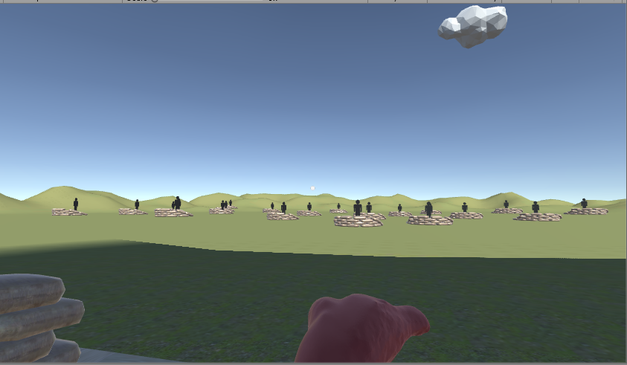
구현 내용 1 : 훈련장 모드

Slide 9
구현 내용 1 : 훈련장 모드
플레이어는 제자리에 고정되어 거미줄을 발사 할 수만 있음.
거미줄을 발사해 타겟을 맞추면 타겟이 넘어가고 3초 후에 원위치 함.
타겟은 힌지 조인트로 x축을 고정해 거미줄을 맞으면 뒤로 넘어지는 움직임 구현
훈련장 상단에 구름을 3초 바라보면 메인 타이틀 씬으로 이동

Slide 10
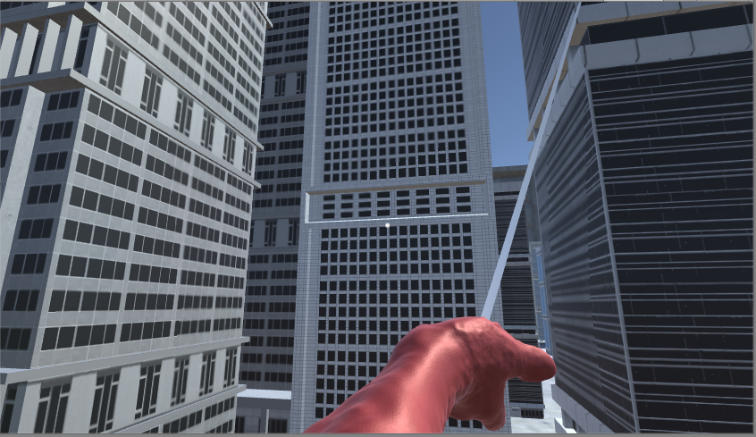
구현 내용 2 : 자유 모드

Slide 11
구현 내용 2 : 자유 모드
거미줄을 발사해 여러가지 건물들이 배치 되어있는 도심을 자유롭게 돌아다닐 수 있음.
플레이어는 바닥에 있을 때는 플레이어가 바라보는 방향으로 이동 함.
훈련장과 마찬가지로 상단에 구름을 3초 바라보면 메인 타이틀 씬으로 이동
상단에 구름을 쳐다보면 플레이어의 이동이 정지됨.

Slide 12
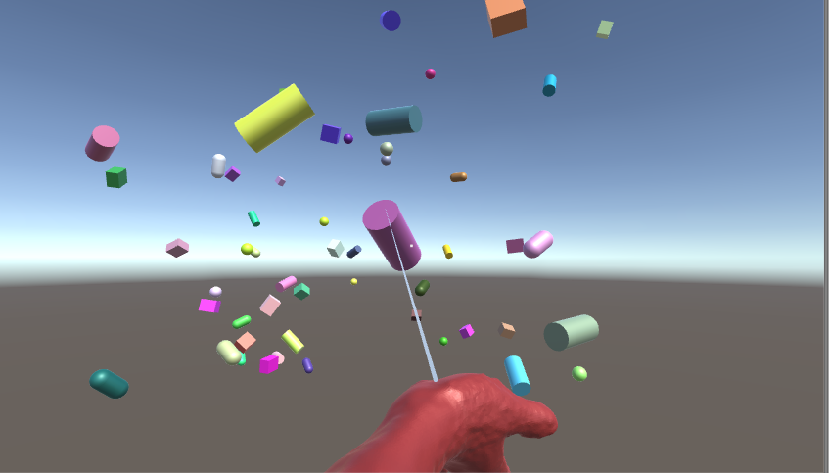
구현 내용 3 : 서바이벌 모드

Slide 13
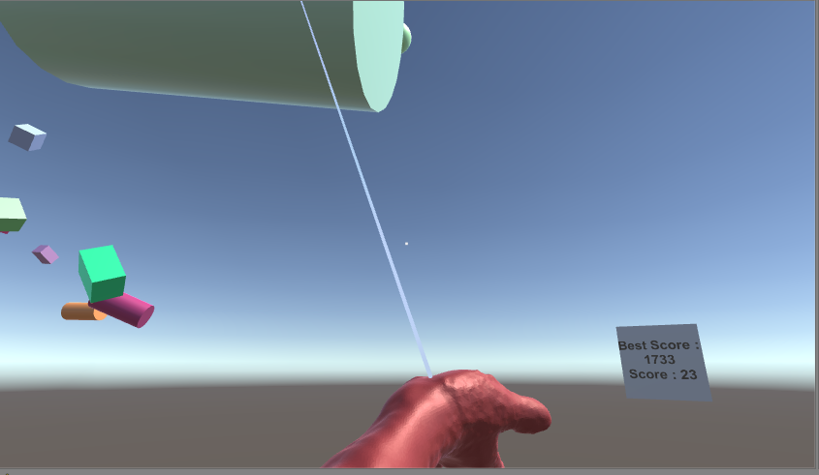
구현 내용 : 서바이벌 모드

Slide 14
구현 내용 3 : 서바이벌 모드
바닥이 없는 공간에 색, 모양, 방향이 무작위인 도형들이 생성됨
시간이 지날수록 도형의 수가 줄어듦
시간이 지날수록 도형 간의 거리가 넓어짐
시간이 지날수록 도형이 위쪽으로 생성이 됨
플레이어는 도형을 이용해서 앞으로 이동하며 생존하는 모드
플레이어 우측으로 점수표가 따라옴
점수표에는 최고 기록과 현재 기록이 표시됨

Slide 15
구현 내용 3 : 서바이벌 모드
점수표를 3초 바라보면 메인 타이틀로 이동
플레이어가 일정 속도 이상으로 낙하하면 재시작
------------------------------------------------------
모든 게임 모드에 배경음 적용

Slide 16
구현시 어려웠던 점
플레이어의 움직임
처음에 플레이어의 속도에 영향을 받는지 몰라서 여러가지 버그가 있었음
- 이동속도 문제, 거미줄의 발사방향 문제 등등 -> 코드 하나하나 뜯어보면서 해결
힌지조인트가 익숙하지 않아서 실질적으로 적용하는데 많은 시간이 들었음
- 힌지조인트가 생성시 위치가 고정됨 (특정 축을 기준으로 이동밖에 안됨)
플레이어가 목표 도착 후 힌지조인트를 생성할 거리
- > Vector.Distance()이용 시 잘 안됨 -> 플레이어에 콜라이더를 하나 더 감싸서 트리거로 처리

Slide 17
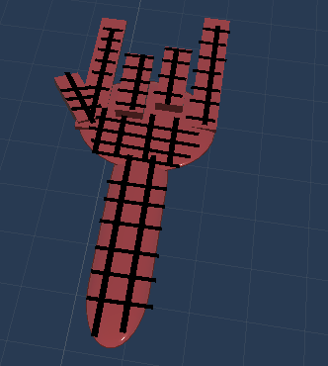
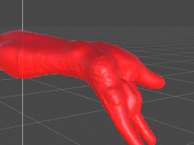
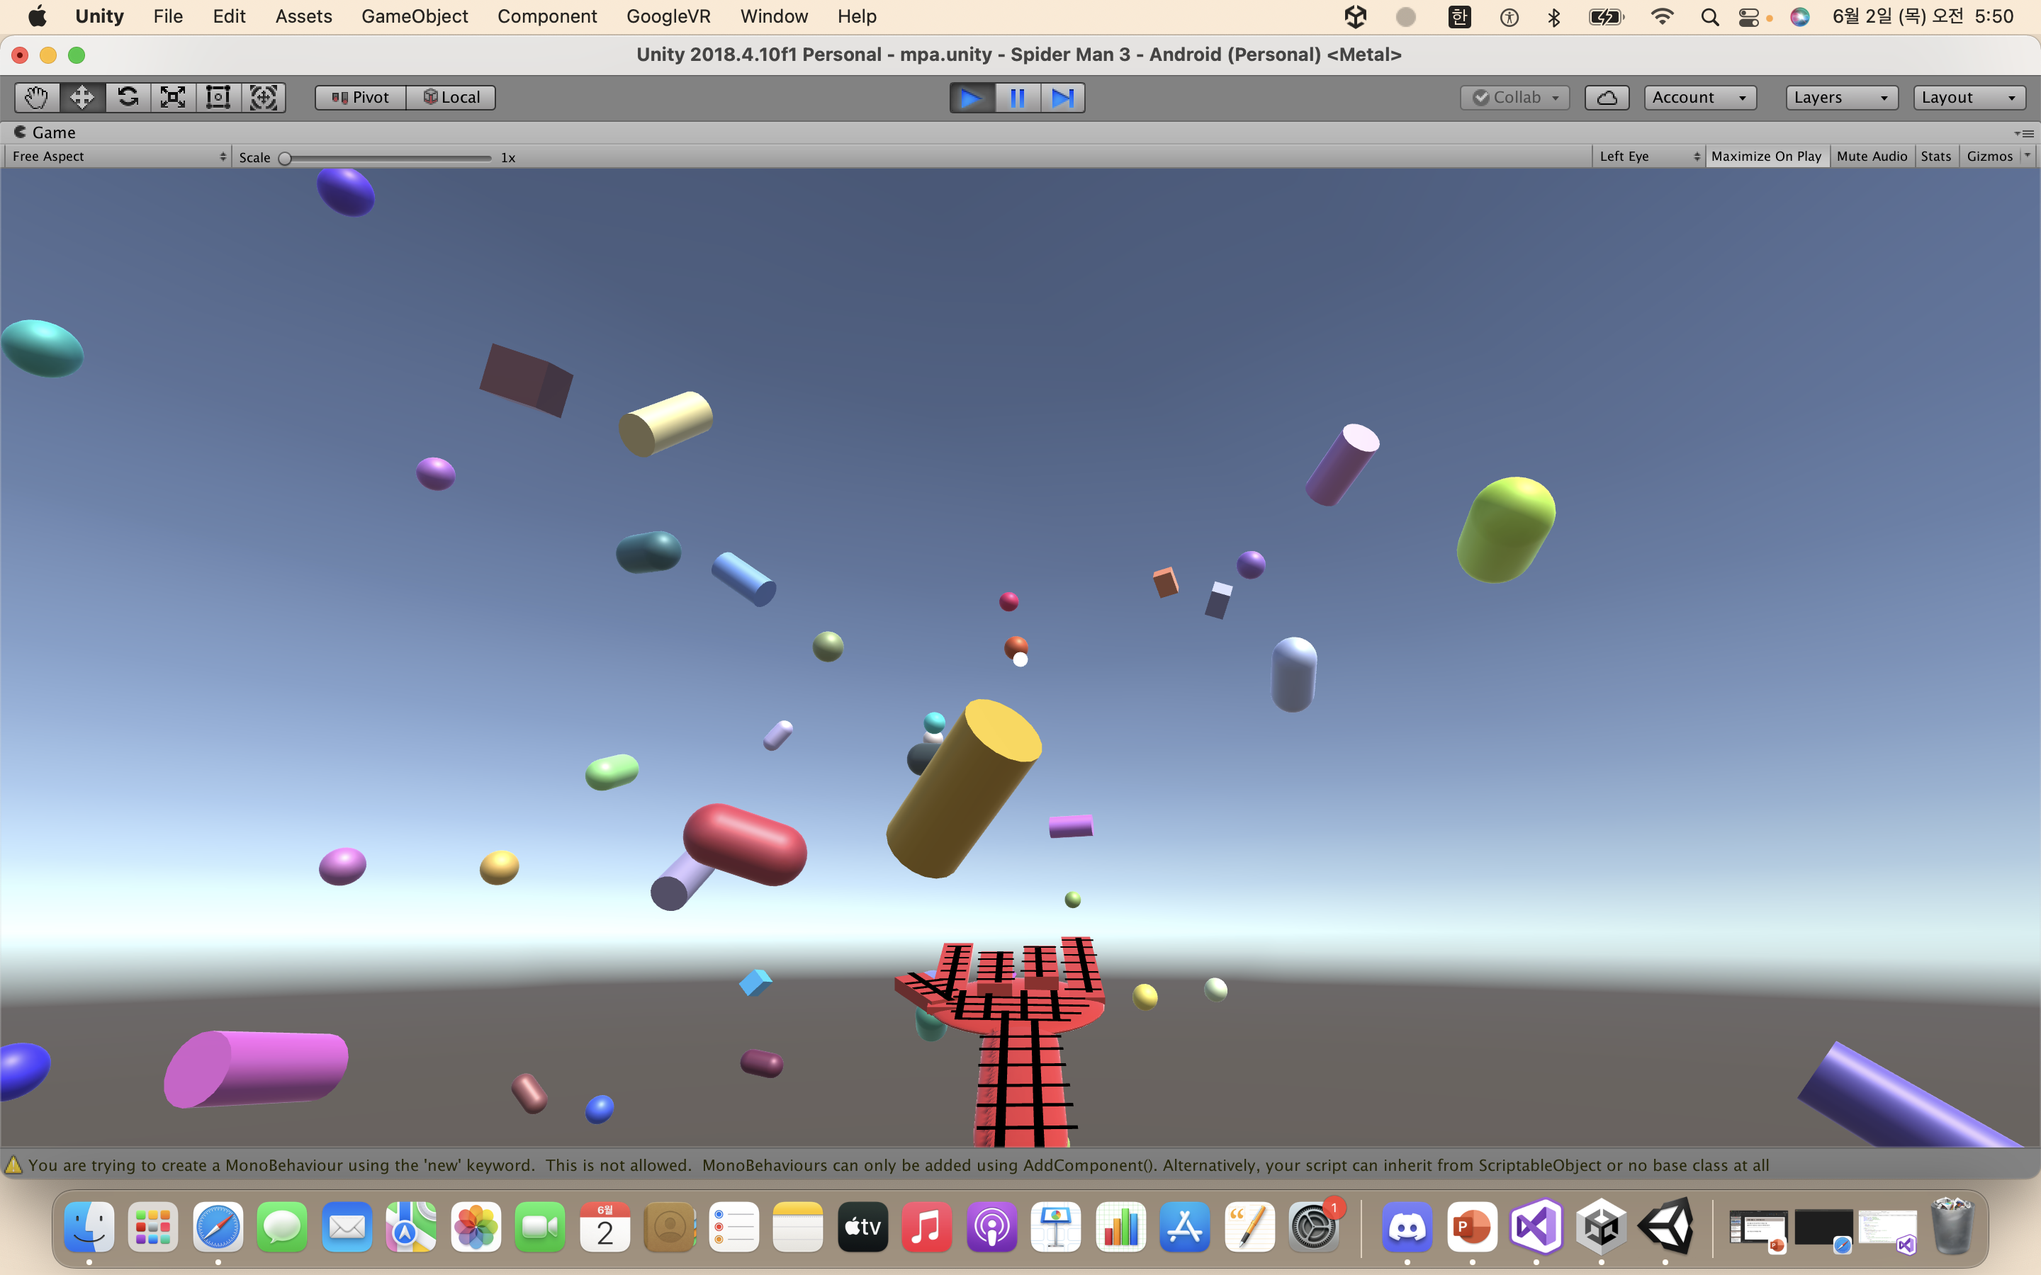

구현시 어려웠던 점
좋은 모델 찾기
절망편
희망편
스파이더맨 손 모델을 찾을 수 없어서 큐브와 캡슐로 만든 손
좋은 모델을 찾아서
뭔가 있어보이는 게임

Slide 18
사용한 에셋 출처
Computer World Communication (Sound) – 서바이벌 맵 BGM
https://pixabay.com/ko/music/search/genre/비디오%20게임/
주거용 건물 세트 - 3d 모델
https://free3d.com/ko/3d-model/array-house-example-3033.html
도시의 건물들 - 3d 모델
https://free3d.com/ko/3d-model/buildings-in-the-city-471489.html
5개의 고층 건물 - 3d 모델
https://www.turbosquid.com/ko/3d-models/3d-5-highrise-buildings-1791113

Slide 19
사용한 에셋 출처
Set of construction concrete fences - 3d 모델
https://www.turbosquid.com/3d-models/set-of-construction-concrete-fences-3d-model-1792895
Web shooter - 발사 사운드
https://mobcup.net/ringtone/web-shooter-8exzlk2j
interior-door - 3d 모델
https://www.turbosquid.com/ko/3d-models/free-max-model-interior-door/612776
shoot-target - 3d 모델
https://www.turbosquid.com/ko/3d-models/shoot-target-3ds-free/199064

Slide 20
사용한 에셋 출처
Sandbags - Defense line - 3d 모델
https://sketchfab.com/3d-models/sandbags-defense-line-e1a4c79a1c5e49bc830746be10dbe1c6
tent-max-free - 3d 모델
https://www.turbosquid.com/ko/3d-models/tent-max-free/660727
Spider man Model - 3d 모델
https://www.ameede.net/spider-man-b006996-file-stl-free-download-3d-model-for-cnc-and-3d-printer/#google_vignette
스파이더맨 텍스쳐 - 텍스쳐
https://www.pinterest.dk/pin/531776668491623720/

Slide 21
사용한 에셋 출처
3LE Low Poly Cloud Pack - 구름 3d 모델 ( 에셋 스토어)
It's A Road Tool - 도로 텍스쳐 (에셋 스토어)
Free Music Tracks For Games - 배경음 (에셋 스토어)

